Slide 1
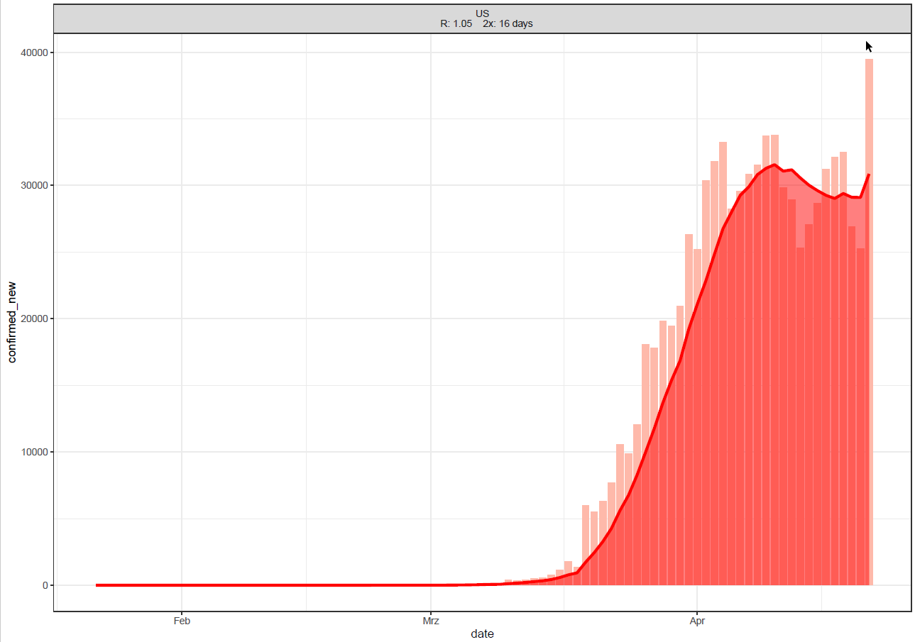
Länder mit über 70.000 neue COVID 19-Fällen in den letzten 7 Tagen
825. 306 Fälle
45.075 Tote
Quelle: Johns Hopkins, Stand 22.04.2020

Slide 2
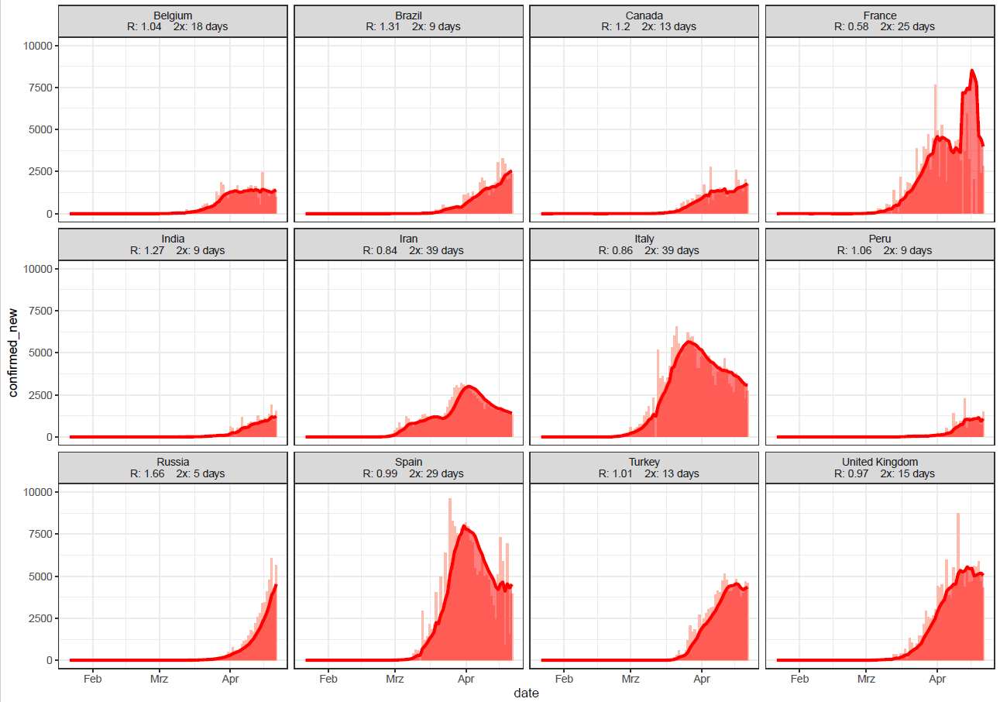
Länder mit über 7.000 neuen COVID 19-Fällen in den letzten 7 Tagen
Quelle: Johns Hopkins, Stand 22.04.2020

Slide 3
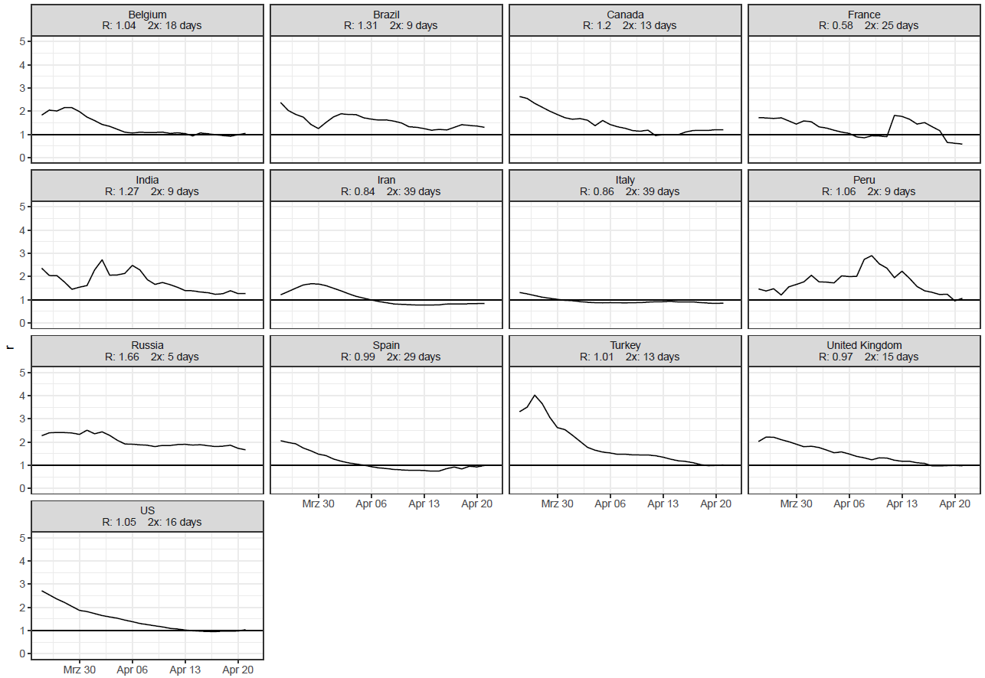
R0 Trend für Länder mit über 7.000 Fällen in den letzten 7 Tagen
Quelle: Johns Hopkins, Stand 22.04.2020

Slide 4
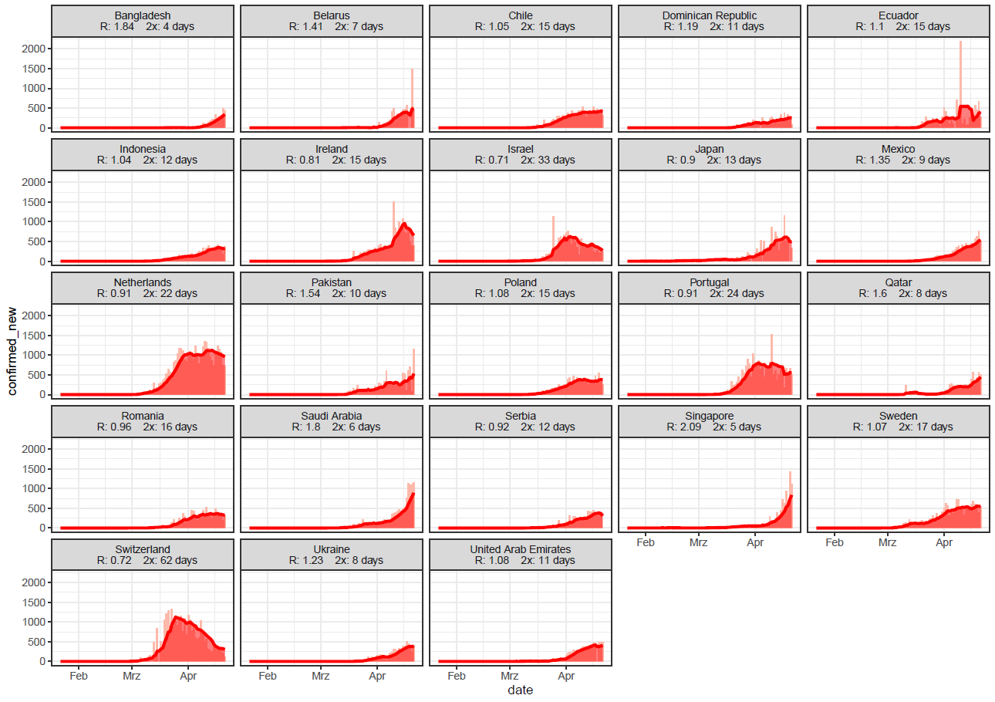
Länder mit 1.400-7.000 neuen COVID 19-Fällen in den letzten 7 Tagen
Quelle: Johns Hopkins, Stand 22.04.2020

Slide 5
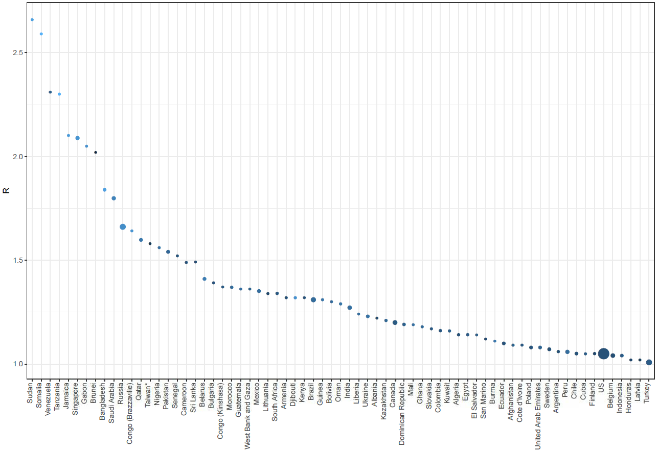
Länder mit >100 Fällen und einem R0>1
- Größe des Punktes: Anzahl der Fälle in den letzte 7 Tagen
- Farbe: Fälle der letzten 7 Tage als % der Gesamtfallzahl (je heller desto höher die Prozentzahl)
Quelle: Johns Hopkins, Stand 22.04.2020

Slide 6
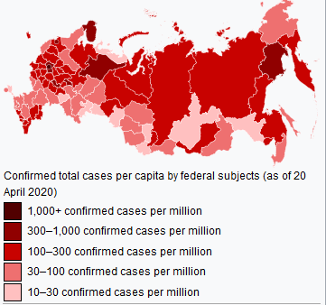
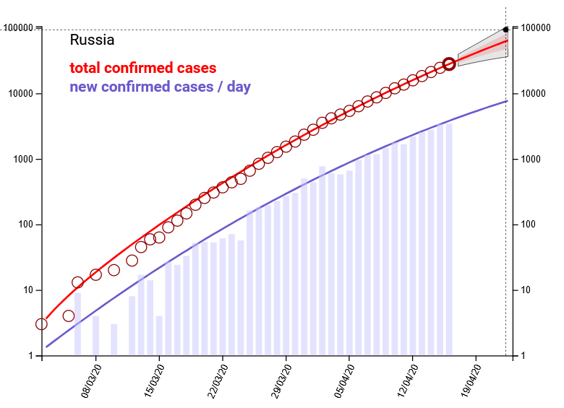
COVID-19/ Russland
52.763 Fälle (+5.642)
- 456 Todesfälle
- Fallsterblichkeit: 0,9%
Inzidenz : 36,5/ 100.000 Ew.
Region | Fallzahlen | Inzidenz | Todesfälle
Moskau | 29.433 (3.083) | 245,2 | 233
St. Petersburg | 1.973 (127) | 39,5 | 11
Nizhny Novgorod Oblast | 860 (101) | 26,1 | 5
Komi Republik | 507 (16) | 56,3 | 3
Verbreitung der Infektion in allen 85 Regionen
Signifikante Zunahme der Fälle in Nizhny Novgorod, Syktyvkar, Yekaterinburg und Ufa
Teststrategie:
2.141.604 (Positivanteil 2,5%)
220 Labore im Land
Testung aller symptomatischer Personen und Kontaktpersonen
8 selbstentwickelte Teste

Slide 7
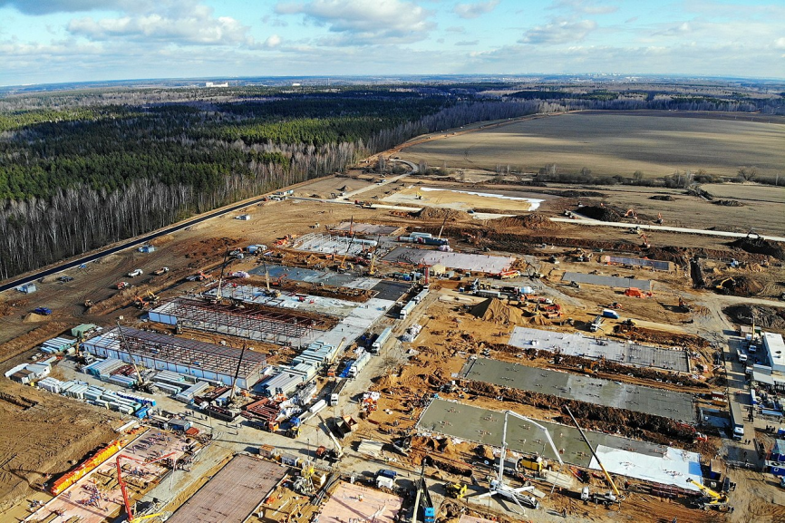
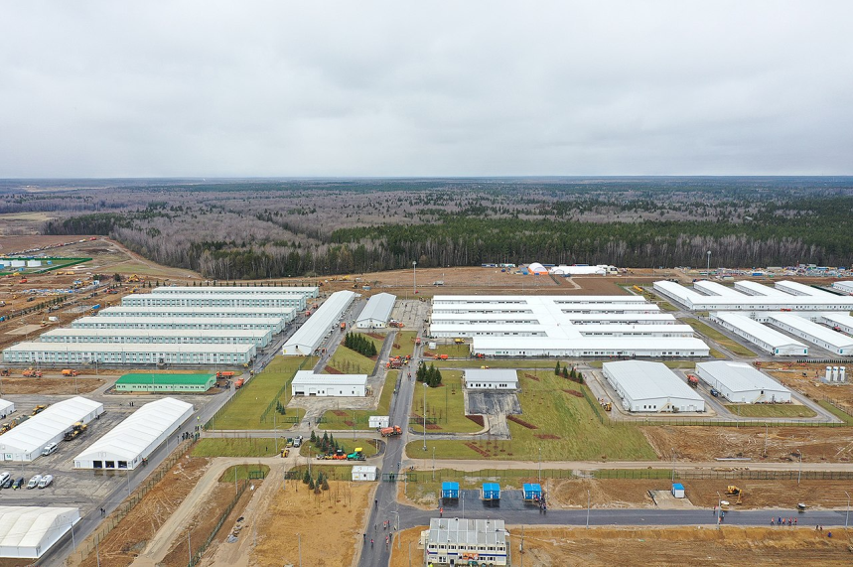
COVID-19/ Russland
20.000 Betten in der Hauptstadtregion
24 Krankenhäuser für COVID-19-Patienten
Fertigstellung eines Neubaus im Einzugsbereich Moskaus (Voronovskoye) mit 800 Betten
Insgesamt 70,000 Betten und 40,000 Beatmungsplätze
„An der Grenze“ – aber noch beherrschbar (Moskau)
Medizinische Unterstützung von Serbien, Weißrussland, Nordkorea, Mongolei, Armenien, Kasachstan, USA, China, Italien

Slide 8
COVID-19/ Russland (21.04.2020)
Yandex self-isolation index: Punktzahl zur Beschreibung des Grads der Mobilität/Selbstisolierung
0 bis 5 Skala:
0-2,9 Punkte: sehr viele Menschen auf den Straßen
3-3,9 Punkte: viele Menschen auf den Straßen
4-5 Punkte: Straßen fast leer
Stand 20.04:
2,6 landesweit
3,3 Moskau (höchste)
2,0 Novosibirsk (niedrigste)

Slide 9
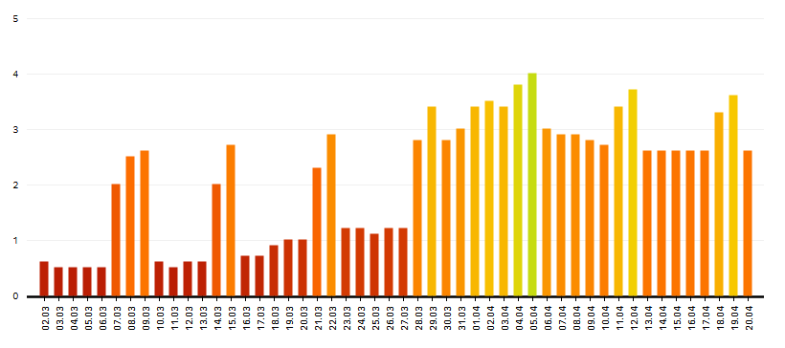
COVID-19/ Russland (21.04.2020)
0-2,9 Punkte: sehr viele Menschen auf den Straßen
3-3,9 Punkte: viele Menschen auf den Straßen
4-5 Punkte: Straßen fast leer
Moskau
Lock-Down
Einführung
digitaler Ausgangspässe
Langesweit:
Arbeitsfreie
Zeit
Lock-Down
Ausweitung
Zunächst Fokus auf Einreisende
Dann größere Versammlungen und öffentliche Einrichtungen
„Putin-Urlaub“ - (zu?) spät allgemeine Ausgangsbeschränkungen
Föderales Durcheinander

